Slide 1


การประชุม กพว. ครั้งที่ 3/2569
ความก้าวหน้าการดำเนินงานการพัฒนา ระบบเฝ้าระวังการส่งเสริมสุขภาพและอนามัยสิ่งแวดล้อม
ผู้ช่วยเลขา คณะอนุกรรมการพัฒนาระบบเฝ้าระวังการส่งเสริมสุขภาพและอนามัยสิ่งแวดล้อม

Slide 2
◆
รายงานสถานการณ์การเฝ้าระวัง
ด้านส่งเสริมสุขภาพและอนามัยสิ่งแวดล้อม ปีงบประมาณ 2569
ตามรอบการความถี่ 1 , 3 เดือน และ 6 เดือน
ในกลุ่มสตรีและเด็กปฐมวัย
ประเด็นการนำเสนอ
02

Slide 3

รายงานสถานการณ์
การเฝ้าระวังด้านส่งเสริมสุขภาพ
และอนามัยสิ่งแวดล้อม
จำแนกราย Cluster
(1 ตุลาคม 68 – 1 เมษายน 2569)
05
02

Slide 4


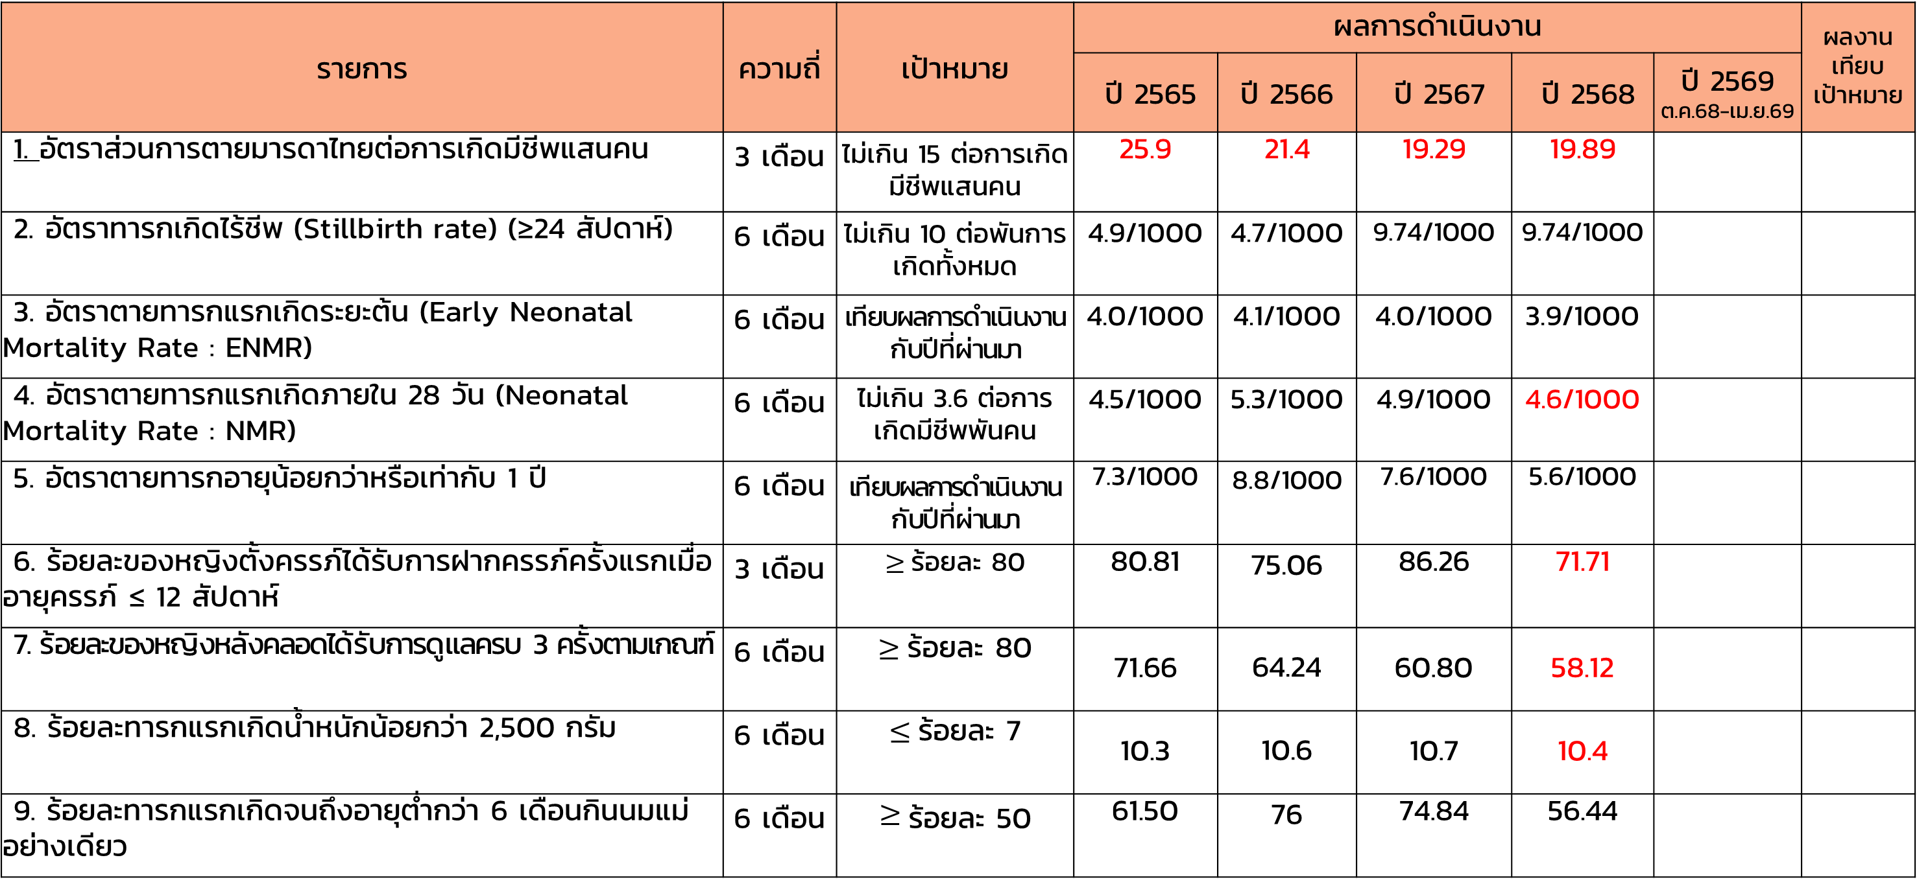
กลุ่มสตรีและเด็กปฐมวัย
รายการ | ความถี่ | เป้าหมาย | ผลการดำเนินงาน |  |  |  |  | ผลงานเทียบเป้าหมาย
 |  |  | ปี 2565 | ปี 2566 | ปี 2567 | ปี 2568 | ปี 2569 ต.ค.68-เม.ย.69
1. อัตราส่วนการตายมารดาไทยต่อการเกิดมีชีพแสนคน | 3 เดือน | ไม่เกิน 15 ต่อการเกิดมีชีพแสนคน | 25.9 | 21.4 | 19.29 | 19.89
2. อัตราทารกเกิดไร้ชีพ (Stillbirth rate) (≥24 สัปดาห์) | 6 เดือน | ไม่เกิน 10 ต่อพันการเกิดทั้งหมด | 4.9/1000 | 4.7/1000 | 9.74/1000 | 9.74/1000
3. อัตราตายทารกแรกเกิดระยะต้น (Early Neonatal Mortality Rate : ENMR) | 6 เดือน | เทียบผลการดำเนินงานกับปีที่ผ่านมา | 4.0/1000 | 4.1/1000 | 4.0/1000 | 3.9/1000
4. อัตราตายทารกแรกเกิดภายใน 28 วัน (Neonatal Mortality Rate : NMR) | 6 เดือน | ไม่เกิน 3.6 ต่อการเกิดมีชีพพันคน | 4.5/1000 | 5.3/1000 | 4.9/1000 | 4.6/1000
5. อัตราตายทารกอายุน้อยกว่าหรือเท่ากับ 1 ปี | 6 เดือน | เทียบผลการดำเนินงานกับปีที่ผ่านมา | 7.3/1000 | 8.8/1000 | 7.6/1000 | 5.6/1000
6. ร้อยละของหญิงตั้งครรภ์ได้รับการฝากครรภ์ครั้งแรกเมื่ออายุครรภ์ ≤ 12 สัปดาห์ | 3 เดือน | $≥$ร้อยละ 80 | 80.81 | 75.06 | 86.26 | 71.71
7. ร้อยละของหญิงหลังคลอดได้รับการดูแลครบ 3 ครั้งตามเกณฑ์ | 6 เดือน | $≥$ร้อยละ 80 | 71.66 | 64.24 | 60.80 | 58.12
8. ร้อยละทารกแรกเกิดน้ำหนักน้อยกว่า 2,500 กรัม | 6 เดือน | $≤$ร้อยละ 7 | 10.3 | 10.6 | 10.7 | 10.4
9. ร้อยละทารกแรกเกิดจนถึงอายุต่ำกว่า 6 เดือนกินนมแม่อย่างเดียว | 6 เดือน | $≥$ร้อยละ 50 | 61.50 | 76 | 74.84 | 56.44
06
= ไม่ผ่านเป้าหมาย
= ผ่านเป้าหมาย
จัดทำโดย : สำนักส่งเสริมสุขภาพ ข้อมูล ณ เดือนตุลาคม 2568-เดือนเมษายน 2569
การประชุม กพว. ครั้งที่ 3/2569 พฤษภาคม 2569

Slide 5
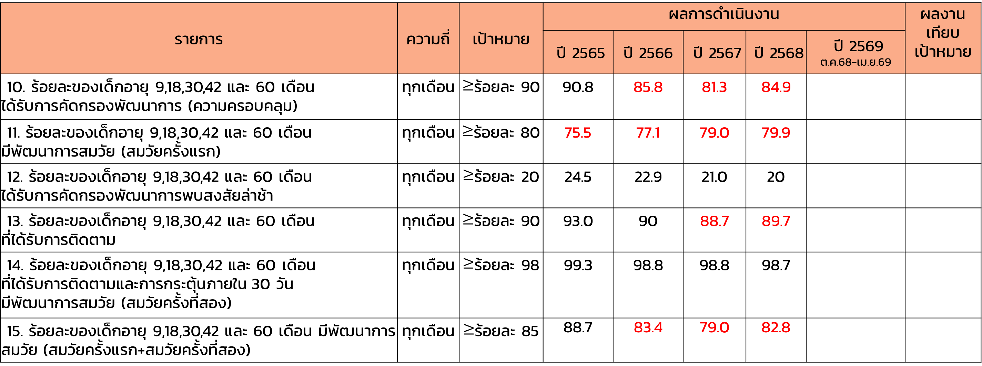
กลุ่มสตรีและเด็กปฐมวัย
รายการ | ความถี่ | เป้าหมาย | ผลการดำเนินงาน |  |  |  |  | ผลงานเทียบเป้าหมาย
 |  |  | ปี 2565 | ปี 2566 | ปี 2567 | ปี 2568 | ปี 2569 ต.ค.68-เม.ย.69
10. ร้อยละของเด็กอายุ 9,18,30,42 และ 60 เดือน ได้รับการคัดกรองพัฒนาการ (ความครอบคลุม) | ทุกเดือน | $≥$ร้อยละ 90 | 90.8 | 85.8 | 81.3 | 84.9
11. ร้อยละของเด็กอายุ 9,18,30,42 และ 60 เดือน มีพัฒนาการสมวัย (สมวัยครั้งแรก) | ทุกเดือน | $≥$ร้อยละ 80 | 75.5 | 77.1 | 79.0 | 79.9
12. ร้อยละของเด็กอายุ 9,18,30,42 และ 60 เดือน ได้รับการคัดกรองพัฒนาการพบสงสัยล่าช้า | ทุกเดือน | $≥$ร้อยละ 20 | 24.5 | 22.9 | 21.0 | 20
13. ร้อยละของเด็กอายุ 9,18,30,42 และ 60 เดือน ที่ได้รับการติดตาม | ทุกเดือน | $≥$ร้อยละ 90 | 93.0 | 90 | 88.7 | 89.7
14. ร้อยละของเด็กอายุ 9,18,30,42 และ 60 เดือน ที่ได้รับการติดตามและการกระตุ้นภายใน 30 วัน มีพัฒนาการสมวัย (สมวัยครั้งที่สอง) | ทุกเดือน | $≥$ร้อยละ 98 | 99.3 | 98.8 | 98.8 | 98.7
15. ร้อยละของเด็กอายุ 9,18,30,42 และ 60 เดือน มีพัฒนาการสมวัย (สมวัยครั้งแรก+สมวัยครั้งที่สอง) | ทุกเดือน | $≥$ร้อยละ 85 | 88.7 | 83.4 | 79.0 | 82.8
07
= ไม่ผ่านเป้าหมาย
= ผ่านเป้าหมาย
จัดทำโดย : สำนักส่งเสริมสุขภาพ ข้อมูล HDC ณ
การประชุม กพว. ครั้งที่ 3/2569 พฤษภาคม 2569

Slide 6
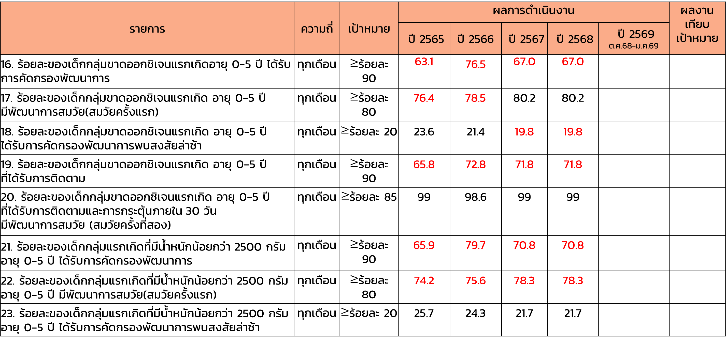
กลุ่มสตรีและเด็กปฐมวัย
รายการ | ความถี่ | เป้าหมาย | ผลการดำเนินงาน |  |  |  |  | ผลงานเทียบเป้าหมาย
 |  |  | ปี 2565 | ปี 2566 | ปี 2567 | ปี 2568 | ปี 2569 ต.ค.68-ม.ค.69
16. ร้อยละของเด็กกลุ่มขาดออกชิเจนแรกเกิดอายุ 0-5 ปี ได้รับการคัดกรองพัฒนาการ | ทุกเดือน | $≥$ร้อยละ 90 | 63.1 | 76.5 | 67.0 | 67.0
17. ร้อยละของเด็กกลุ่มขาดออกชิเจนแรกเกิด อายุ 0-5 ปี มีพัฒนาการสมวัย(สมวัยครั้งแรก) | ทุกเดือน | $≥$ร้อยละ 80 | 76.4 | 78.5 | 80.2 | 80.2
18. ร้อยละของเด็กกลุ่มขาดออกชิเจนแรกเกิด อายุ 0-5 ปี ได้รับการคัดกรองพัฒนาการพบสงสัยล่าช้า | ทุกเดือน | $≥$ร้อยละ 20 | 23.6 | 21.4 | 19.8 | 19.8
19. ร้อยละของเด็กกลุ่มขาดออกซิเจนแรกเกิด อายุ 0-5 ปี ที่ได้รับการติดตาม | ทุกเดือน | $≥$ร้อยละ 90 | 65.8 | 72.8 | 71.8 | 71.8
20. ร้อยละของเด็กกลุ่มขาดออกซิเจนแรกเกิด อายุ 0-5 ปี ที่ได้รับการติดตามและการกระตุ้นภายใน 30 วัน มีพัฒนาการสมวัย (สมวัยครั้งที่สอง) | ทุกเดือน | $≥$ร้อยละ 85 | 99 | 98.6 | 99 | 99
21. ร้อยละของเด็กกลุ่มแรกเกิดที่มีน้ำหนักน้อยกว่า 2500 กรัม อายุ 0-5 ปี ได้รับการคัดกรองพัฒนาการ | ทุกเดือน | $≥$ร้อยละ 90 | 65.9 | 79.7 | 70.8 | 70.8
22. ร้อยละของเด็กกลุ่มแรกเกิดที่มีน้ำหนักน้อยกว่า 2500 กรัม อายุ 0-5 ปี มีพัฒนาการสมวัย(สมวัยครั้งแรก) | ทุกเดือน | $≥$ร้อยละ 80 | 74.2 | 75.6 | 78.3 | 78.3
23. ร้อยละของเด็กกลุ่มแรกเกิดที่มีน้ำหนักน้อยกว่า 2500 กรัม อายุ 0-5 ปี ได้รับการคัดกรองพัฒนาการพบสงสัยล่าช้า | ทุกเดือน | $≥$ร้อยละ 20 | 25.7 | 24.3 | 21.7 | 21.7
08
= ไม่ผ่านเป้าหมาย
= ผ่านเป้าหมาย
จัดทำโดย : สำนักส่งเสริมสุขภาพ ข้อมูล HDC ณ
การประชุม กพว. ครั้งที่ 3/2569 พฤษภาคม 2569

Slide 7
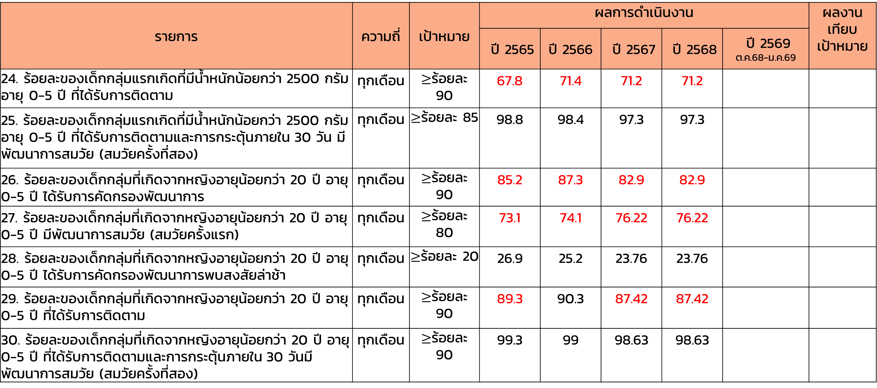
กลุ่มสตรีและเด็กปฐมวัย
รายการ | ความถี่ | เป้าหมาย | ผลการดำเนินงาน |  |  |  |  | ผลงานเทียบเป้าหมาย
 |  |  | ปี 2565 | ปี 2566 | ปี 2567 | ปี 2568 | ปี 2569 ต.ค.68-ม.ค.69
24. ร้อยละของเด็กกลุ่มแรกเกิดที่มีน้ำหนักน้อยกว่า 2500 กรัม อายุ 0-5 ปี ที่ได้รับการติดตาม | ทุกเดือน | $≥$ร้อยละ 90 | 67.8 | 71.4 | 71.2 | 71.2
25. ร้อยละของเด็กกลุ่มแรกเกิดที่มีน้ำหนักน้อยกว่า 2500 กรัม อายุ 0-5 ปี ที่ได้รับการติดตามและการกระตุ้นภายใน 30 วัน มีพัฒนาการสมวัย (สมวัยครั้งที่สอง) | ทุกเดือน | $≥$ร้อยละ 85 | 98.8 | 98.4 | 97.3 | 97.3
26. ร้อยละของเด็กกลุ่มที่เกิดจากหญิงอายุน้อยกว่า 20 ปี อายุ 0-5 ปี ได้รับการคัดกรองพัฒนาการ | ทุกเดือน | $≥$ร้อยละ 90 | 85.2 | 87.3 | 82.9 | 82.9
27. ร้อยละของเด็กกลุ่มที่เกิดจากหญิงอายุน้อยกว่า 20 ปี อายุ 0-5 ปี มีพัฒนาการสมวัย (สมวัยครั้งแรก) | ทุกเดือน | $≥$ร้อยละ 80 | 73.1 | 74.1 | 76.22 | 76.22
28. ร้อยละของเด็กกลุ่มที่เกิดจากหญิงอายุน้อยกว่า 20 ปี อายุ 0-5 ปี ได้รับการคัดกรองพัฒนาการพบสงสัยล่าช้า | ทุกเดือน | $≥$ร้อยละ 20 | 26.9 | 25.2 | 23.76 | 23.76
29. ร้อยละของเด็กกลุ่มที่เกิดจากหญิงอายุน้อยกว่า 20 ปี อายุ 0-5 ปี ที่ได้รับการติดตาม | ทุกเดือน | $≥$ร้อยละ 90 | 89.3 | 90.3 | 87.42 | 87.42
30. ร้อยละของเด็กกลุ่มที่เกิดจากหญิงอายุน้อยกว่า 20 ปี อายุ 0-5 ปี ที่ได้รับการติดตามและการกระตุ้นภายใน 30 วันมีพัฒนาการสมวัย (สมวัยครั้งที่สอง) | ทุกเดือน | $≥$ร้อยละ 90 | 99.3 | 99 | 98.63 | 98.63
09
= ไม่ผ่านเป้าหมาย
= ผ่านเป้าหมาย
จัดทำโดย : สำนักส่งเสริมสุขภาพ ข้อมูล HDC ณ
การประชุม กพว. ครั้งที่ 3/2569 พฤษภาคม 2569

Slide 8
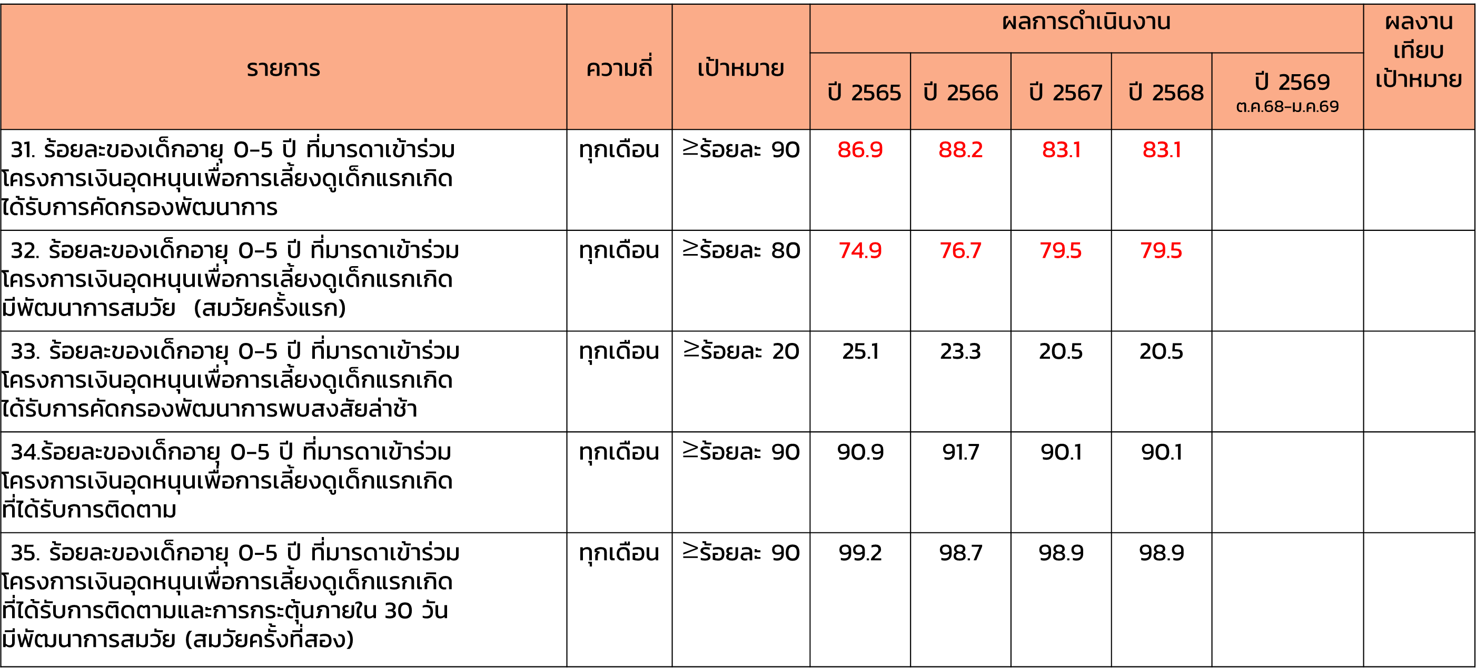
กลุ่มสตรีและเด็กปฐมวัย
รายการ | ความถี่ | เป้าหมาย | ผลการดำเนินงาน |  |  |  |  | ผลงานเทียบเป้าหมาย
 |  |  | ปี 2565 | ปี 2566 | ปี 2567 | ปี 2568 | ปี 2569 ต.ค.68-ม.ค.69
31. ร้อยละของเด็กอายุ 0-5 ปี ที่มารดาเข้าร่วม โครงการเงินอุดหนุนเพื่อการเลี้ยงดูเด็กแรกเกิด ได้รับการคัดกรองพัฒนาการ | ทุกเดือน | $≥$ร้อยละ 90 | 86.9 | 88.2 | 83.1 | 83.1
32. ร้อยละของเด็กอายุ 0-5 ปี ที่มารดาเข้าร่วม โครงการเงินอุดหนุนเพื่อการเลี้ยงดูเด็กแรกเกิด มีพัฒนาการสมวัย (สมวัยครั้งแรก) | ทุกเดือน | $≥$ร้อยละ 80 | 74.9 | 76.7 | 79.5 | 79.5
33. ร้อยละของเด็กอายุ 0-5 ปี ที่มารดาเข้าร่วม โครงการเงินอุดหนุนเพื่อการเลี้ยงดูเด็กแรกเกิด ได้รับการคัดกรองพัฒนาการพบสงสัยล่าช้า | ทุกเดือน | $≥$ร้อยละ 20 | 25.1 | 23.3 | 20.5 | 20.5
34.ร้อยละของเด็กอายุ 0-5 ปี ที่มารดาเข้าร่วม โครงการเงินอุดหนุนเพื่อการเลี้ยงดูเด็กแรกเกิด ที่ได้รับการติดตาม | ทุกเดือน | $≥$ร้อยละ 90 | 90.9 | 91.7 | 90.1 | 90.1
35. ร้อยละของเด็กอายุ 0-5 ปี ที่มารดาเข้าร่วม โครงการเงินอุดหนุนเพื่อการเลี้ยงดูเด็กแรกเกิด ที่ได้รับการติดตามและการกระตุ้นภายใน 30 วัน มีพัฒนาการสมวัย (สมวัยครั้งที่สอง) | ทุกเดือน | $≥$ร้อยละ 90 | 99.2 | 98.7 | 98.9 | 98.9
10
= ไม่ผ่านเป้าหมาย
= ผ่านเป้าหมาย
จัดทำโดย : สำนักส่งเสริมสุขภาพ ข้อมูล HDC ณ
การประชุม กพว. ครั้งที่ 3/2569 พฤษภาคม 2569

Slide 9
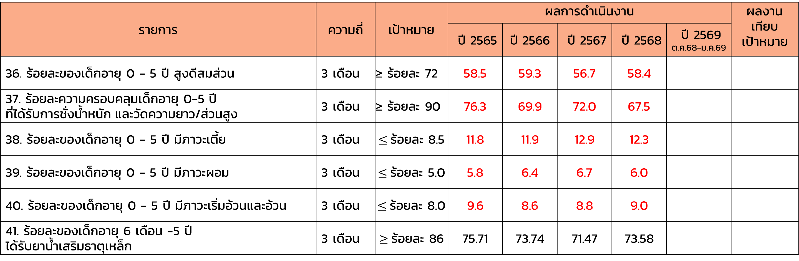
กลุ่มสตรีและเด็กปฐมวัย
รายการ | ความถี่ | เป้าหมาย | ผลการดำเนินงาน |  |  |  |  | ผลงานเทียบเป้าหมาย
 |  |  | ปี 2565 | ปี 2566 | ปี 2567 | ปี 2568 | ปี 2569 ต.ค.68-ม.ค.69
36. ร้อยละของเด็กอายุ 0 - 5 ปี สูงดีสมส่วน | 3 เดือน | ≥ ร้อยละ 72 | 58.5 | 59.3 | 56.7 | 58.4
37. ร้อยละความครอบคลุมเด็กอายุ 0-5 ปี ที่ได้รับการชั่งน้ำหนัก และวัดความยาว/ส่วนสูง | 3 เดือน | ≥ ร้อยละ 90 | 76.3 | 69.9 | 72.0 | 67.5
38. ร้อยละของเด็กอายุ 0 - 5 ปี มีภาวะเตี้ย | 3 เดือน | $≤$ร้อยละ 8.5 | 11.8 | 11.9 | 12.9 | 12.3
39. ร้อยละของเด็กอายุ 0 - 5 ปี มีภาวะผอม | 3 เดือน | $≤$ร้อยละ 5.0 | 5.8 | 6.4 | 6.7 | 6.0
40. ร้อยละของเด็กอายุ 0 - 5 ปี มีภาวะเริ่มอ้วนและอ้วน | 3 เดือน | $≤$ร้อยละ 8.0 | 9.6 | 8.6 | 8.8 | 9.0
41. ร้อยละของเด็กอายุ 6 เดือน -5 ปี ได้รับยาน้ำเสริมธาตุเหล็ก | 3 เดือน | $≥$ร้อยละ 86 | 75.71 | 73.74 | 71.47 | 73.58
11
= ไม่ผ่านเป้าหมาย
= ผ่านเป้าหมาย
จัดทำโดย : สำนักโภชนาการ ข้อมูล : HDC กระทรวงสาธารณสุข ณ วันที่
การประชุม กพว. ครั้งที่ 3/2569 พฤษภาคม 2569

Slide 10
เอกสารสนับสนุน
รายงานผลการดำเนินงาน
การเฝ้าระวังด้านส่งเสริมสุขภาพ
และอนามัยสิ่งแวดล้อม
รายหน่วยงาน
(1 ตุลาคม 68 – 30 เมษายน 69)
*ตัวอย่างเอกสารสนับสนุนการรายงานรอบที่ผ่านมา
13
02
การประชุม กพว. ครั้งที่ 3/2569 พฤษภาคม 2569

Slide 11
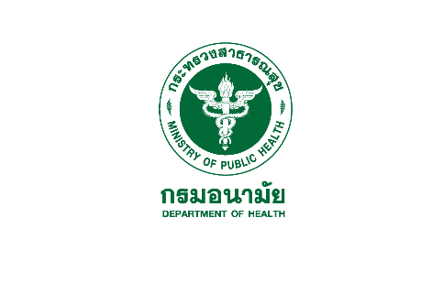
สำนักส่งเสริมสุขภาพ
2
38
10
การประชุม กพว. ครั้งที่ 3/2569 พฤษภาคม 2569

Slide 12
อัตราส่วนการตายมารดาไทย
13
จัดทำโดย : สำนักส่งเสริมสุขภาพ ข้อมูล ณ เดือน ต.ค.68 – ม.ค.69
การประชุม กพว. ครั้งที่ 3/2569 พฤษภาคม 2569

Slide 13
ตารางเปรียบเทียบอัตราส่วนการตายมารดาไทย
จำแนกรายเขตในช่วงเวลาเดียวกัน
ระหว่างปีงบประมาณ 2566 กับ 2567 (ต.ค. – ธ.ค.66)
ร้อยละสาเหตุการตายมารดาไทย
ระหว่างปีงบประมาณ 2566 กับ 2567 (ต.ค. – ธ.ค.66)
14
จัดทำโดย : สำนักส่งเสริมสุขภาพ ข้อมูล ณ เดือน ต.ค.68 – ม.ค.69
การประชุม กพว. ครั้งที่ 3/2569 พฤษภาคม 2569

Slide 14
วิเคราะห์สาเหตุการตายมารดาไทย
ร้อยละสาเหตุการตายมารดาไทยจำแนกตาม ICD-MM : WHO
3 delay ที่สัมพันธ์กับการตายของมารดา
15
จัดทำโดย : สำนักส่งเสริมสุขภาพ ข้อมูล ณ เดือน ต.ค.68 – ม.ค.69
การประชุม กพว. ครั้งที่ 3/2569 พฤษภาคม 2569

Slide 15
ร้อยละสาเหตุการตายมารดาทางตรง ทางอ้อม 6 ปีย้อนหลัง (2560-2569)
16
จัดทำโดย : สำนักส่งเสริมสุขภาพ ข้อมูล ณ เดือน ต.ค.68 – ม.ค.69
การประชุม กพว. ครั้งที่ 3/2569 พฤษภาคม 2569

Slide 16
ร้อยละสาเหตุพื้นฐานของการเสียชีวิตในระหว่างตั้งครรภ์ คลอด หลังคลอด
จำแนกตาม WHO (ICD-MM) 6 ปีย้อนหลัง (2560-2566)
หมายเหตุ : หญิงตั้งครรภ์เสียชีวิตจากโรคติดเชื้อ Covid-19 ปี 2564 – 2566 คิดเป็นร้อยละ 38, 12, และ2 ตามลำดับ
17
จัดทำโดย : สำนักส่งเสริมสุขภาพ ข้อมูล ณ เดือน ต.ค.68 – ม.ค.69
การประชุม กพว. ครั้งที่ 3/2569 พฤษภาคม 2569

Slide 17
ร้อยละสาเหตุพื้นฐานของการเสียชีวิตในระหว่างตั้งครรภ์ คลอด หลังคลอด
จำแนกตาม WHO (ICD-MM) 6 ปีย้อนหลัง (2560-2566)
18
จัดทำโดย : สำนักส่งเสริมสุขภาพ ข้อมูล ณ เดือน ต.ค.68 – ม.ค.69
การประชุม กพว. ครั้งที่ 3/2569 พฤษภาคม 2569

Slide 18
ร้อยละสาเหตุการตายมารดาไทยปีงบประมาณ 2563
ร้อยละสาเหตุการตายมารดา
ร้อยละสาเหตุการตายมารดา
จำแนกตาม WHO (ICD-MM)
จำนวนมารดาตายเดือน ตุลาคม 2562 – กันยายน 2563 รวมทั้งสิ้น 118 ราย
22
ข้อมูลจาก : MDSR system ; เขตสุขภาพที่ 1-12 และ กรุงเทพมหานคร; กองอนามัยมารดาและทารก กรมอนามัย
การประชุม กพว. ครั้งที่ 3/2569 พฤษภาคม 2569

Slide 19



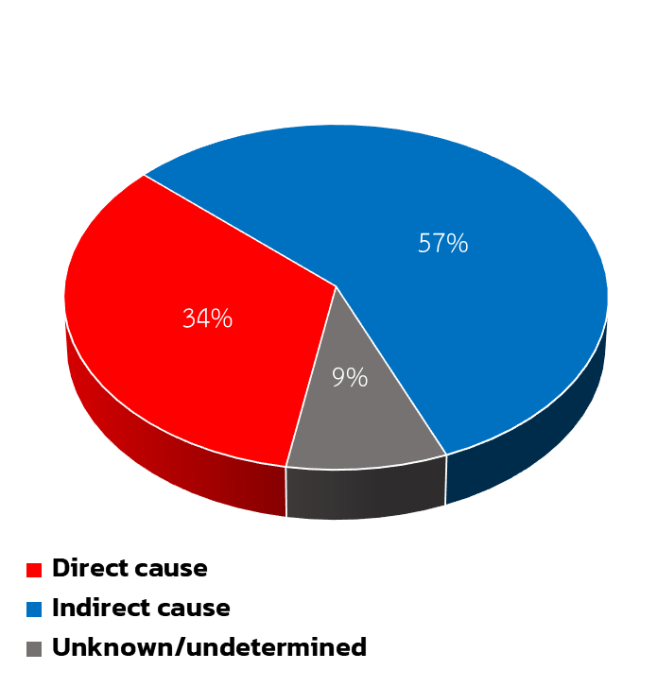
สาเหตุการตายมารดา ปีงบประมาณ 2564
ระหว่าง ตุลาคม 2563 – กันยายน 2564
มารดาตาย 197 คน
อัตราส่วนการตายมารดา 36.9 แสนการเกิดมีชีพ
ร้อยละสาเหตุการตายมารดาจำแนกตาม ICD-MM : WHO
Obstetric Hemorrhage
ร้อยละสาเหตุการตายมารดา
ร้อยละ
ข้อมูลจาก : MDSR system ; เขตสุขภาพที่ 1-12 และ กรุงเทพมหานคร; กองอนามัยมารดาและทารก กรมอนามัย
การประชุม กพว. ครั้งที่ 3/2569 พฤษภาคม 2569

Slide 20
ร้อยละสาเหตุการตายมารดาไทยปีงบประมาณ 2565
(ต.ค.2564 – ก.ย.2565)
N=129
ทุกสาเหตุการตาย
ร้อยละสาเหตุการตายมารดาจำแนกตาม WHO (ICD-MM)
N=113
ไม่รวมการตายจากการติดเชื้อโควิด 19
ร้อยละสาเหตุการตายมารดาจำแนกตาม WHO (ICD-MM)
ข้อมูลจาก : MDSR system ; เขตสุขภาพที่ 1-12 และ กรุงเทพมหานคร; กองอนามัยมารดาและทารก กรมอนามัย
การประชุม กพว. ครั้งที่ 3/2569 พฤษภาคม 2569

Slide 21
ร้อยละของหญิงตั้งครรภ์ได้รับการฝากครรภ์ครั้งแรกเมื่ออายุครรภ์ ≤ 12 สัปดาห์
25
การประชุม กพว. ครั้งที่ 3/2569 พฤษภาคม 2569

Slide 22
รายงานสถานการณ์ข้อมูลเฝ้าระวังด้านส่งเสริมสุขภาพด้านพัฒนาการเด็กปฐมวัย
ปีงบประมาณ พ.ศ. 2569 (ตุลาคม 2568 - มกราคม 2569) : HDC 17 มกราคม 2569
27
การประชุม กพว. ครั้งที่ 3/2569 พฤษภาคม 2569

Slide 23
สำนักโภชนาการ
2
58
10
การประชุม กพว. ครั้งที่ 3/2569 พฤษภาคม 2569

Slide 24
เด็กอายุ 0 - 5 ปี สูงดีสมส่วน
29
การประชุม กพว. ครั้งที่ 3/2569 พฤษภาคม 2569
หมายเหตุ เริ่มใช้ กราฟการเจริญเติบโตของเด็กอายุ 0 – 5 ปี ชุดใหม่ ในการประมวณผลตั้งแต่ปีงบประมาณ พ.ศ. 2564
ที่มา : ข้อมูลจาก HDC กระทรวงสาธารณสุข ณ วันที่ 11 ม.ค. 67

Slide 25
ความครอบคลุมเด็กอายุ 0 - 5 ปีที่ได้รับการชั่งน้ำหนัก และวัดความยาว/ส่วนสูง
30
การประชุม กพว. ครั้งที่ 3/2569 พฤษภาคม 2569
ที่มา : ข้อมูลจาก HDC กระทรวงสาธารณสุข ณ วันที่ 11 ม.ค. 67

Slide 26
เด็กอายุ 0 - 5 ปีมีภาวะเตี้ย
31
การประชุม กพว. ครั้งที่ 3/2569 พฤษภาคม 2569
หมายเหตุ เริ่มใช้ กราฟการเจริญเติบโตของเด็กอายุ 0 – 5 ปี ชุดใหม่ ในการประมวณผลตั้งแต่ปีงบประมาณ พ.ศ. 2564
ที่มา : ข้อมูลจาก HDC กระทรวงสาธารณสุข ณ วันที่ 11 ม.ค. 67

Slide 27
เด็กอายุ 0 - 5 ปีมีภาวะผอม
32
การประชุม กพว. ครั้งที่ 3/2569 พฤษภาคม 2569
หมายเหตุ เริ่มใช้ กราฟการเจริญเติบโตของเด็กอายุ 0 – 5 ปี ชุดใหม่ ในการประมวณผลตั้งแต่ปีงบประมาณ พ.ศ. 2564
ที่มา : ข้อมูลจาก HDC กระทรวงสาธารณสุข ณ วันที่ 11 ม.ค. 67

Slide 28
เด็กอายุ 0 - 5 ปีมีภาวะเริ่มอ้วนและอ้วน
33
การประชุม กพว. ครั้งที่ 3/2569 พฤษภาคม 2569
หมายเหตุ เริ่มใช้ กราฟการเจริญเติบโตของเด็กอายุ 0 – 5 ปี ชุดใหม่ ในการประมวณผลตั้งแต่ปีงบประมาณ พ.ศ. 2564
ที่มา : ข้อมูลจาก HDC กระทรวงสาธารณสุข ณ วันที่ 11 ม.ค. 67

Slide 29
ร้อยละของเด็กอายุ 6 เดือน - 5 ปี ได้รับยาน้ำเสริมธาตุเหล็ก
34
การประชุม กพว. ครั้งที่ 3/2569 พฤษภาคม 2569
ที่มา : ข้อมูลจาก HDC ปี 64 – 67 (ไตรมาส 1) View Freeze ณ วันที่ 16 ม.ค.

Slide 30
Thank
You
กลุ่มดิจิทัลเทคโนโลยีและระบบข้อมูล กองแผนงาน โทร. 4301

